Slide 1

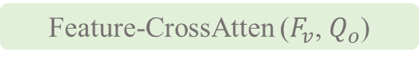
关键技术1：No prompt输入
Image
No prompt
backbone
decoder
predictor
Feature-CrossAtten ($F_{v}$, $Q_{o}$)
Prompt-SelfAtten ($Q_{o}$)
Forward_Prediction_Head
Compute similarity with text embeddings
Mask embed
Output_mask
Pred_cls
Pred_maskembed
Pred_mask
训练阶段：根据pred_cls以及pred_maskembedding计算cost_function进行二分匹配，选择对应的预测mask和GT计算损失。
测试阶段：
语义分割任务测试：Pred_cls直接与Pred_mask相乘

Slide 2


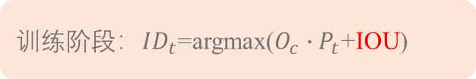
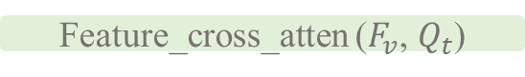


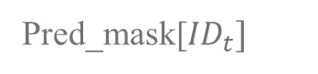
关键技术2：Text prompt输入
Text
Image
Reference Text
Lang Encoder
backbone
Grounding tokens
Grounding classes
decoder
predictor
Feature_cross_atten ($F_{v}$, $Q_{t}$)
$O_{c}$
Prompt_self_atten (${ P}_{t}$, $Q_{t}$)
$P_{t}$
Pred_cls
${训练阶段：ID}_{t}$=argmax($O_{c}∙P_{t}$+IOU)
Pred_maskembed
Pred_mask[${ID}_{t}]$
${测试阶段：ID}_{t}$=TOPK($O_{c}∙P_{t}$)

Slide 3
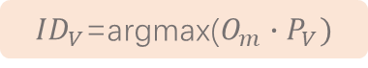
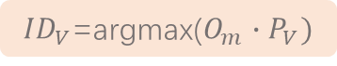
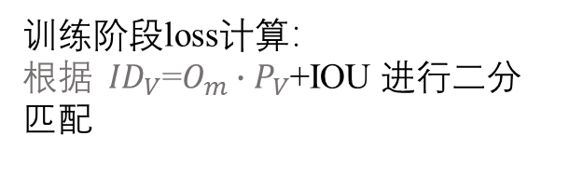
关键技术3：Visual prompt输入
Training && Inference Process
Image
Repeat feature N times
Image feature
N:Positive_mask
Point sample
Visual Prompt
Network
N:Negative_mask
Initialize queries
Object queries
N: GT_mask
Pred_mask
${ID}_{V}$=argmax($O_{m}∙P_{V})$
Calibration
Prev_mask
训练阶段loss计算：
$根据 {ID}_{V}$=$O_{m}∙P_{V}$+IOU 进行二分匹配
Iters=RandomInt(0,2)
GT_mask
Pred_mask
${ID}_{V}$=$\text{argmax}\text{(}O_{m}∙P_{V})$
Calibration
Prev_mask
Iters=10
GT_mask
Result of last iteration for evaluation

Slide 4
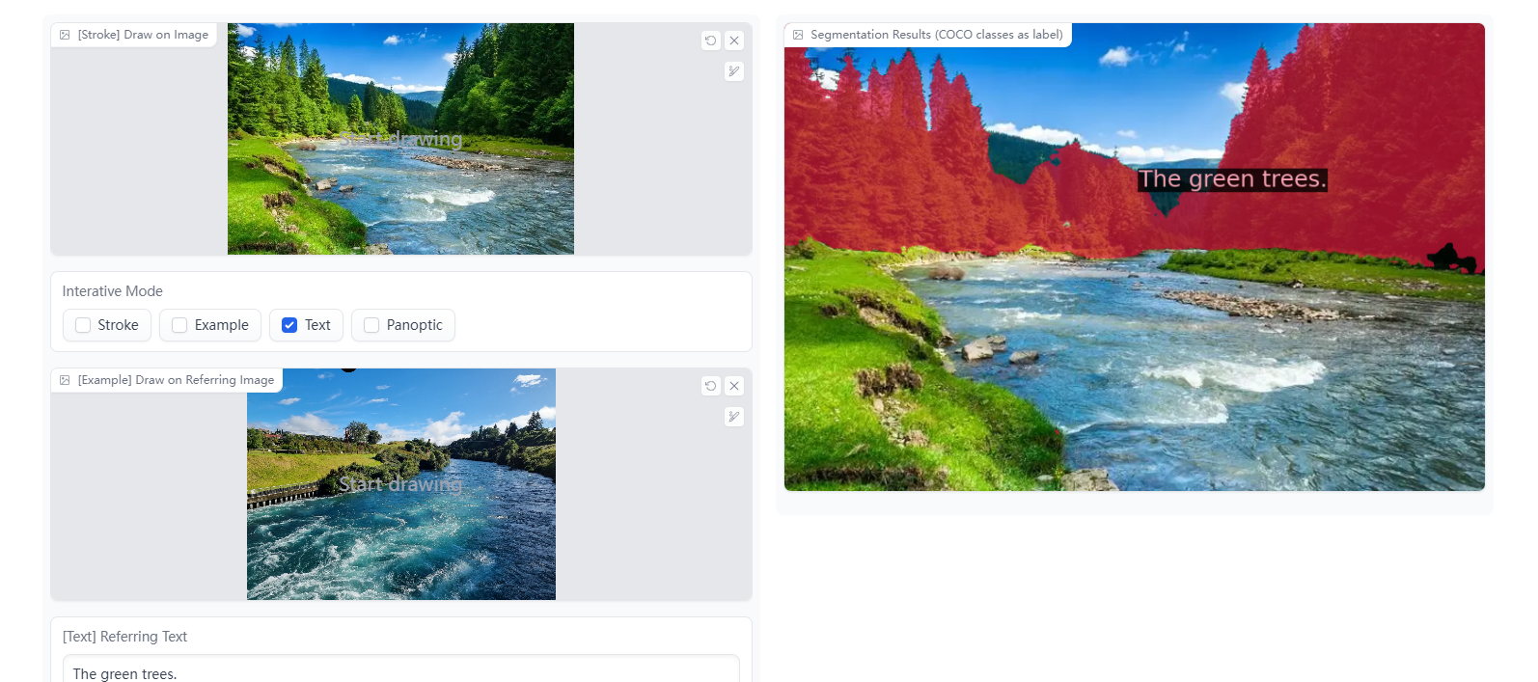
自然数据集表现效果
Text Prompt

Slide 5
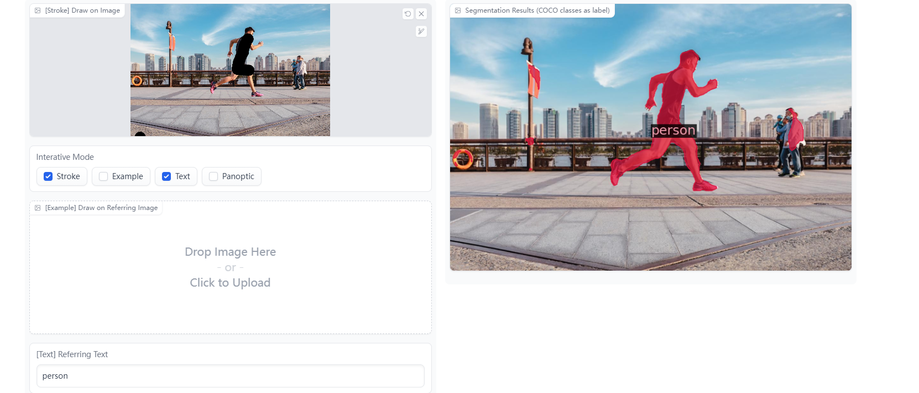
Visual Prompt + Text Prompt

Slide 6
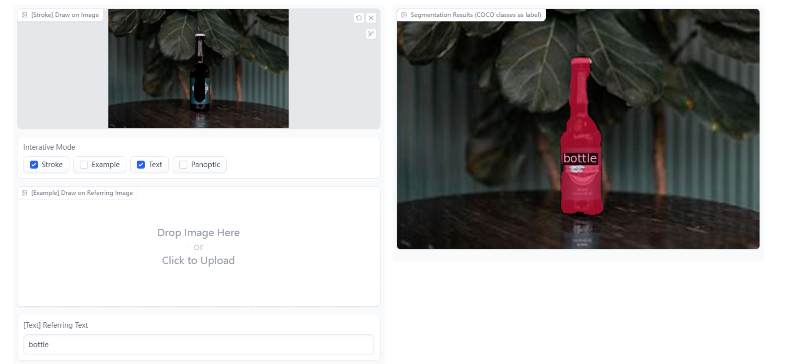
Visual Prompt + Text Prompt

Slide 7
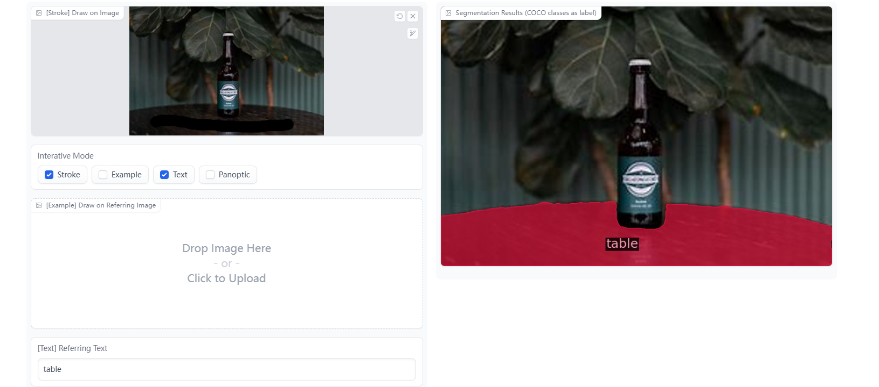
Visual Prompt + Text Prompt

Slide 8
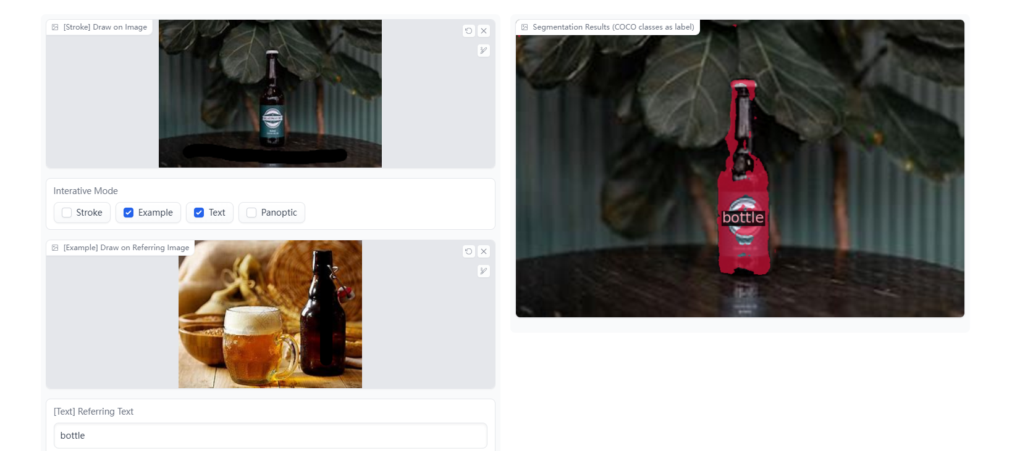
Visual Prompt + Text Prompt

Slide 9
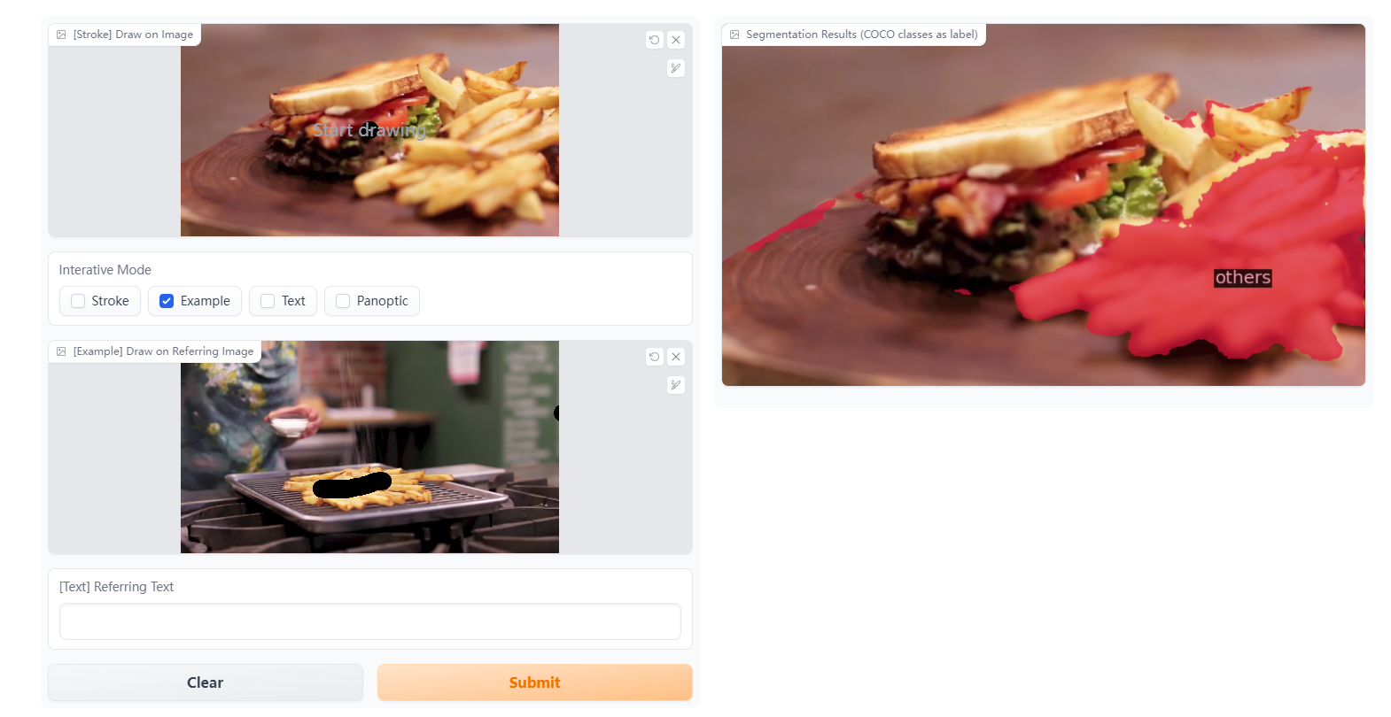
Only Visual Prompt

Slide 10
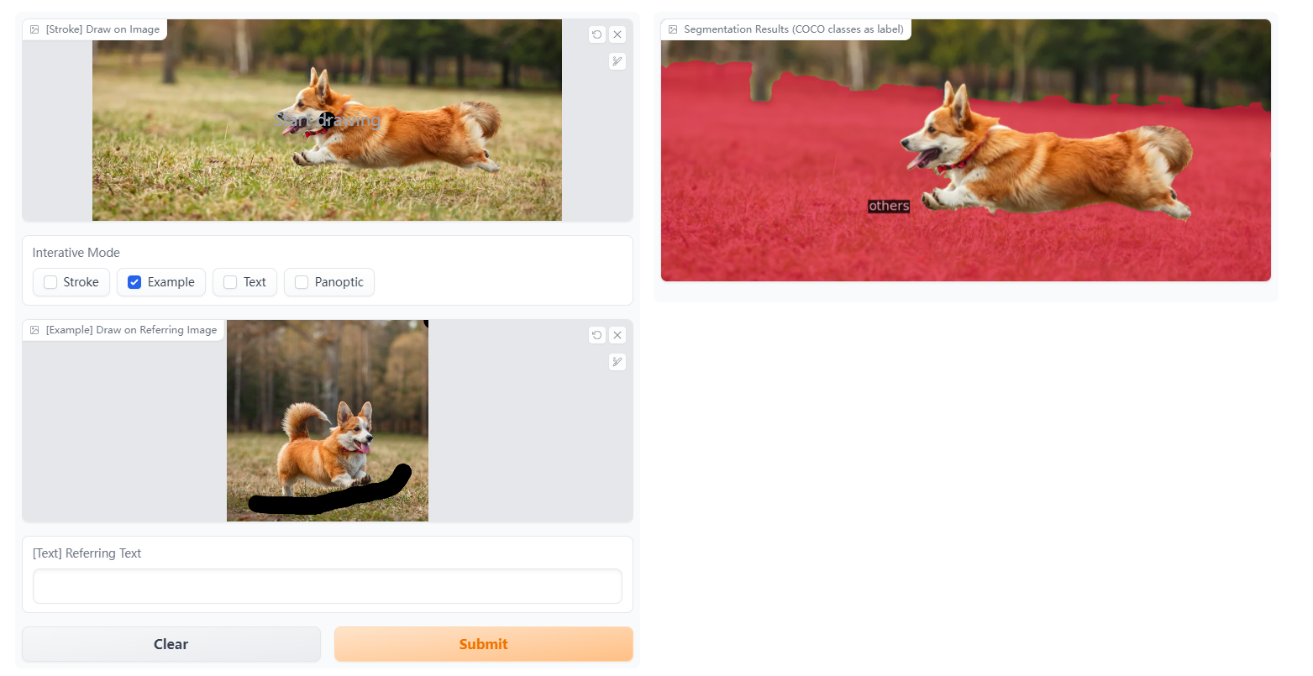
Only Visual Prompt

Slide 11
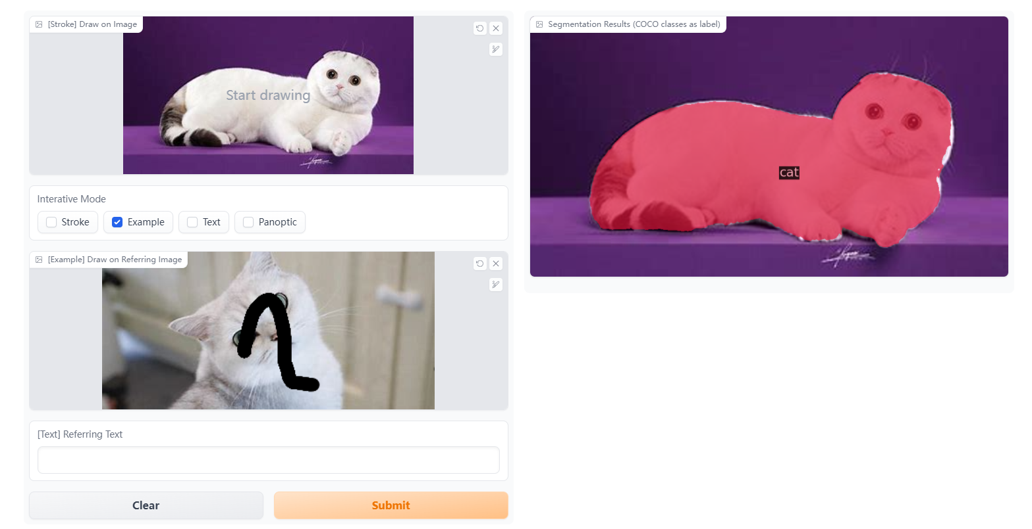
Only Visual Prompt

Slide 12
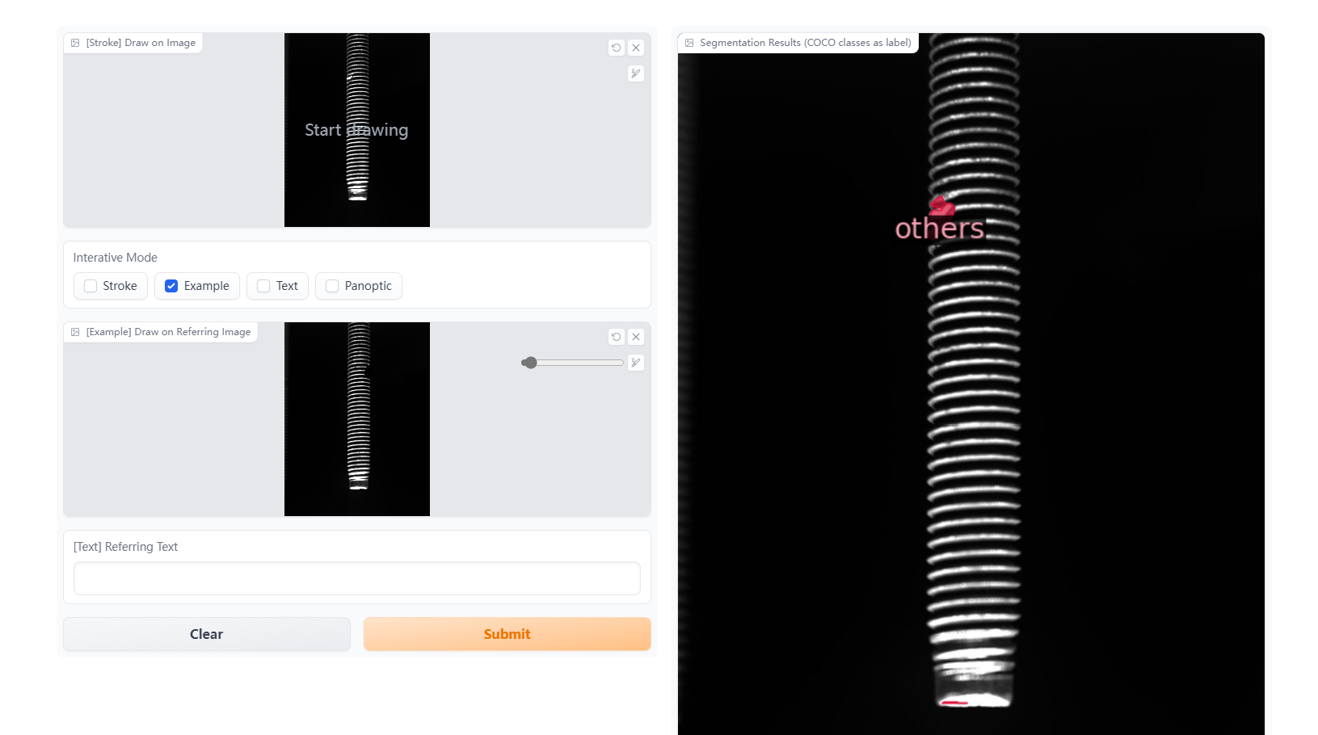
缺陷数据集表现效果

Slide 13
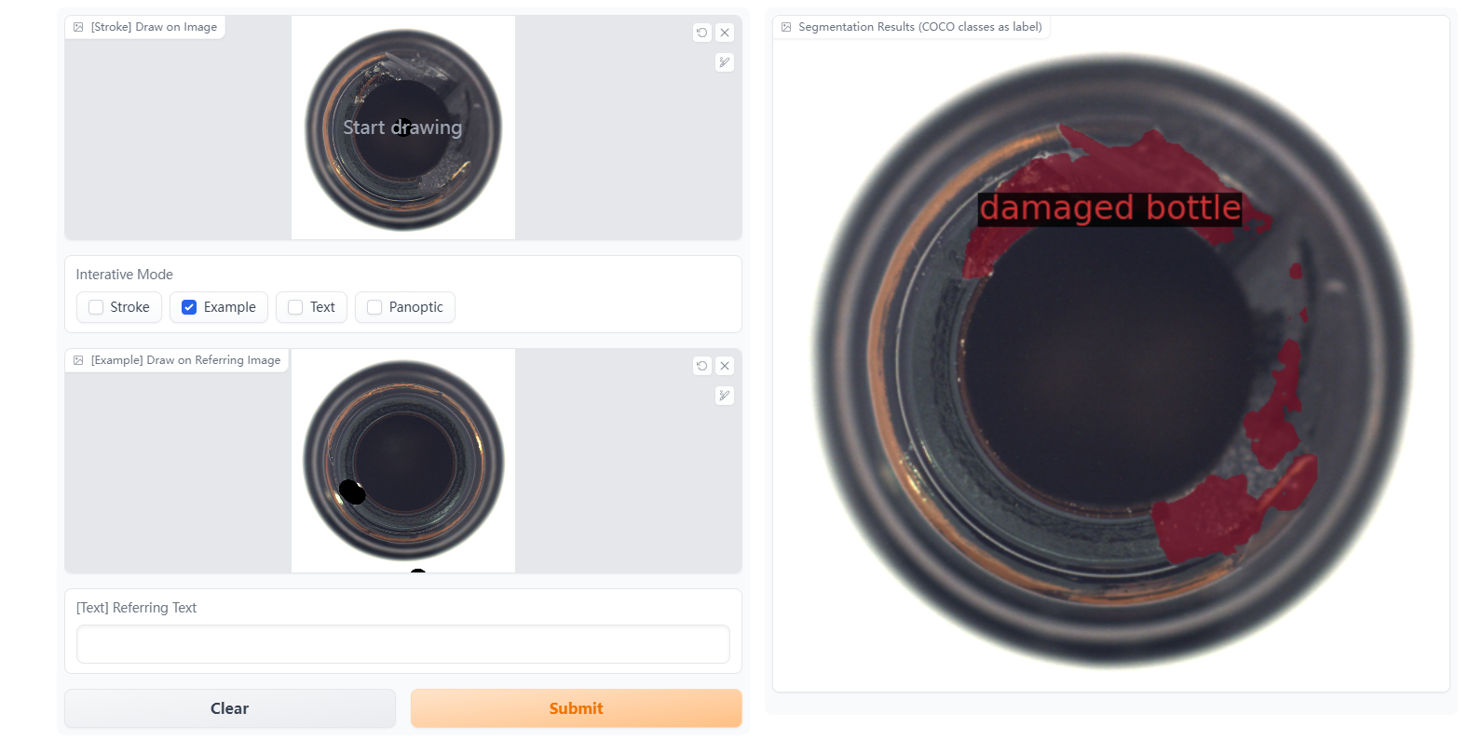
缺陷数据集表现效果

Slide 14
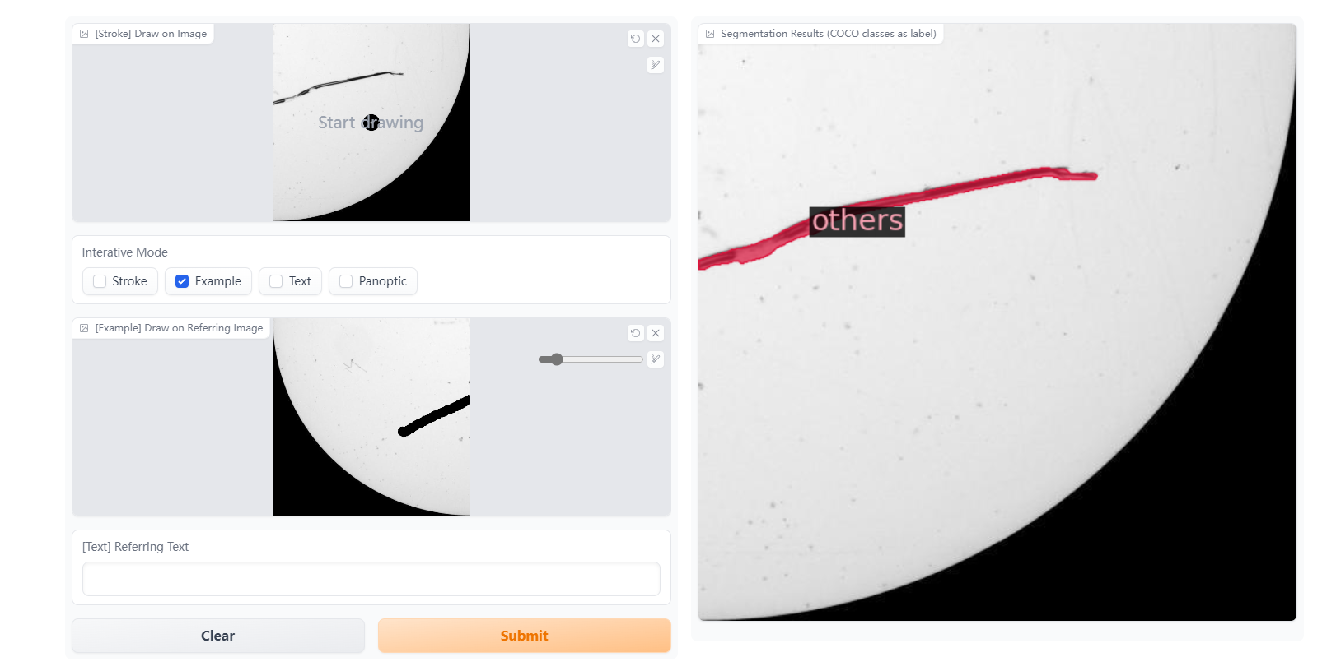
缺陷数据集表现效果

Slide 15
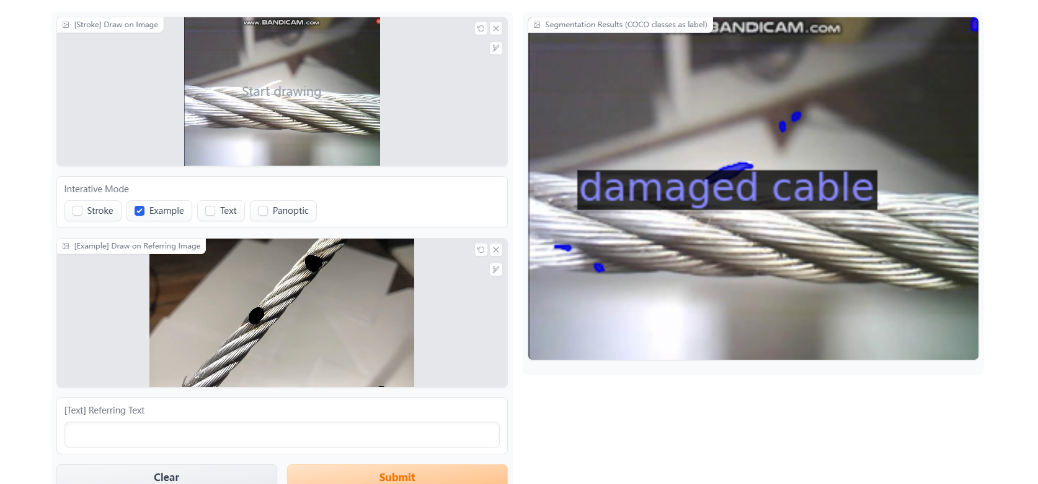
缺陷数据集表现效果

Slide 16
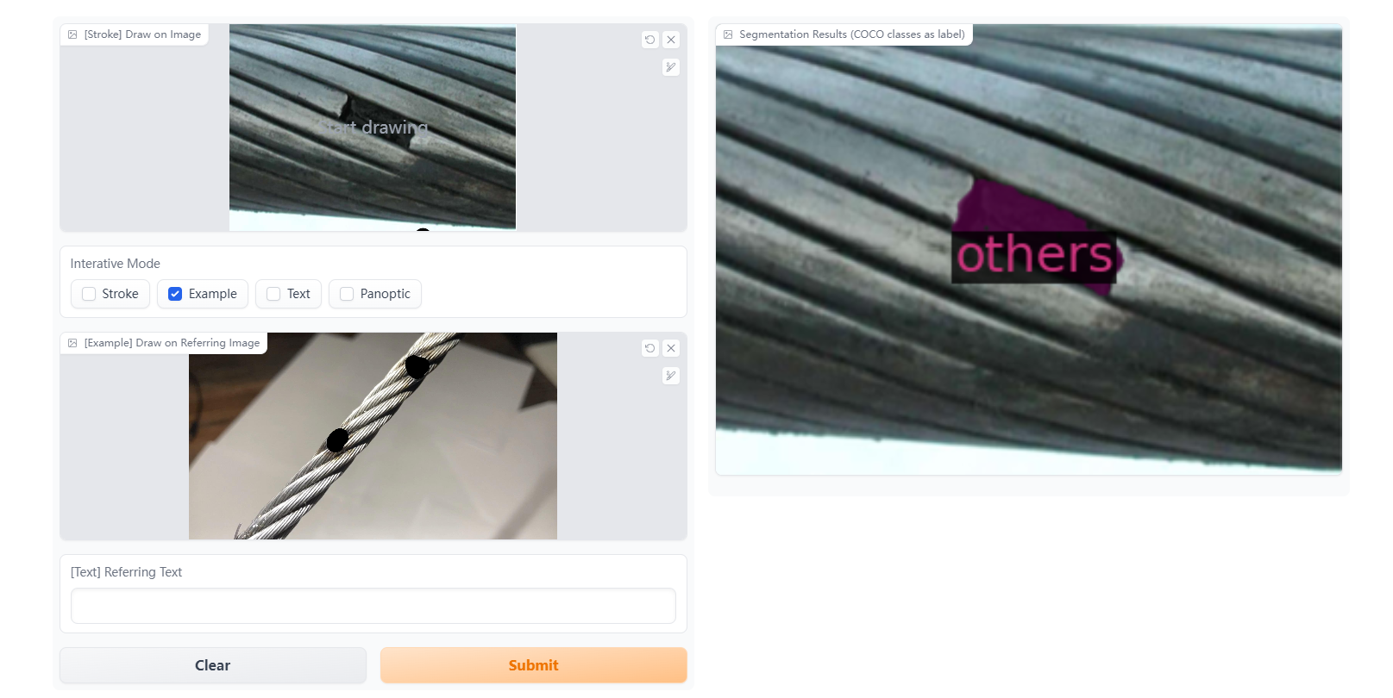

Slide 17
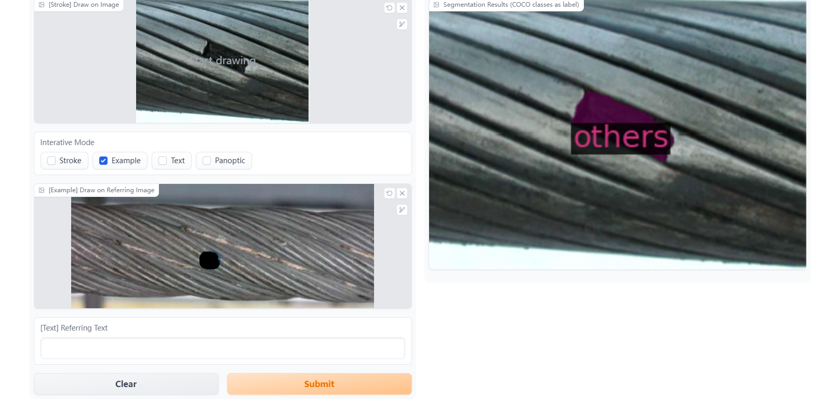

Slide 18
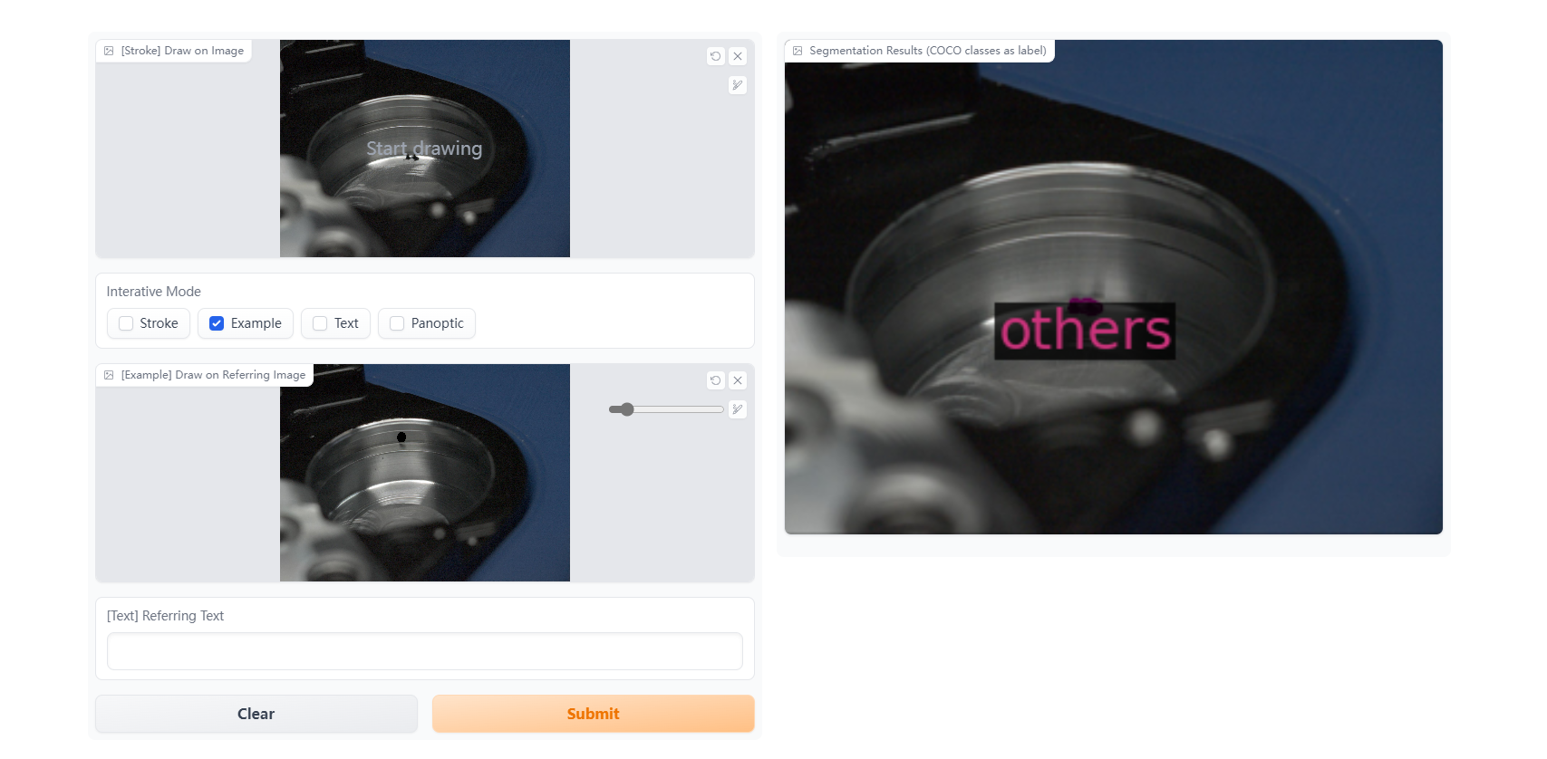

Slide 20
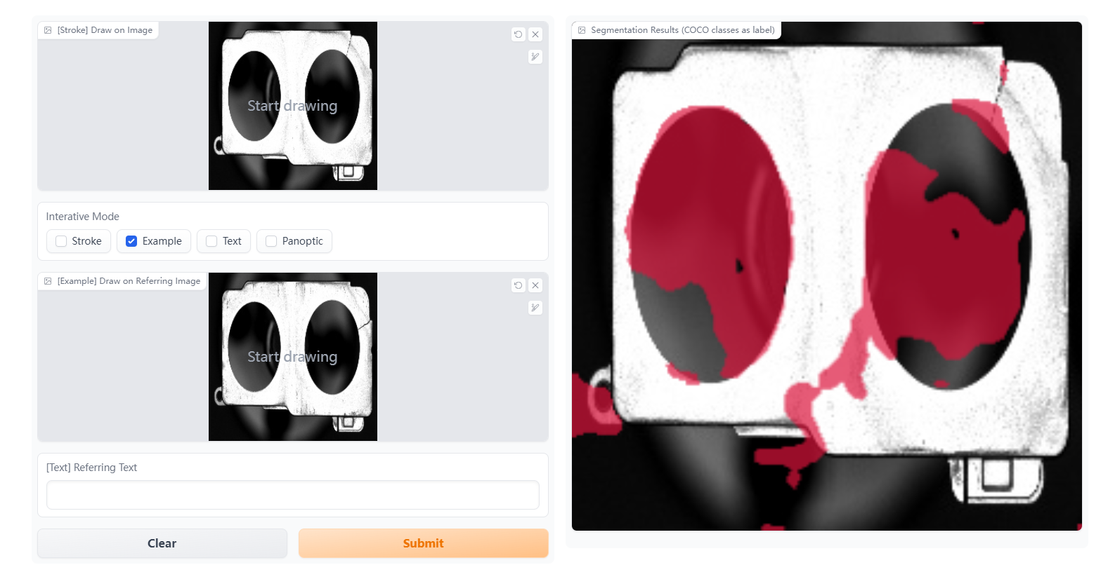

Slide 21
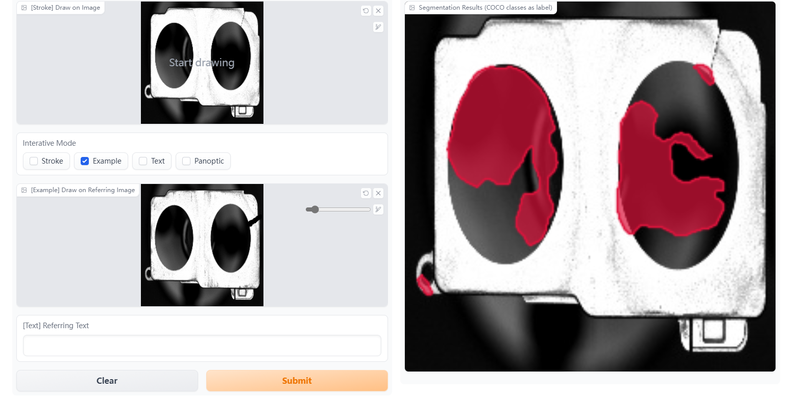

Slide 22
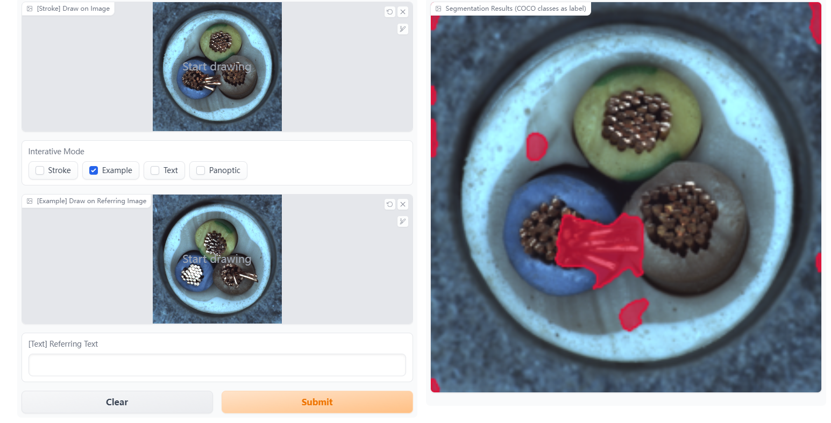

Slide 23


数据集部分：不能使得所有的物体都同时出现在训练集中，要保证部分物体不出现
（1）自然图像+copy-paste验证一下SEEM是否能将异常部分分割出来
（2）我们训练的缺陷模型+reference是否能实现更好的缺陷分割

Slide 24
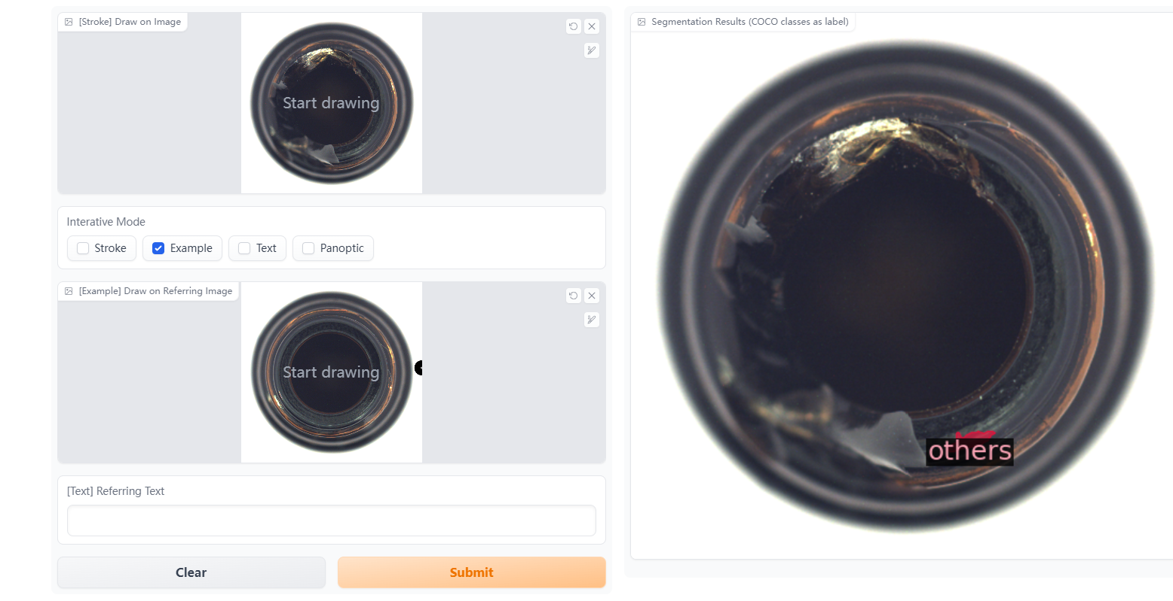

Slide 25
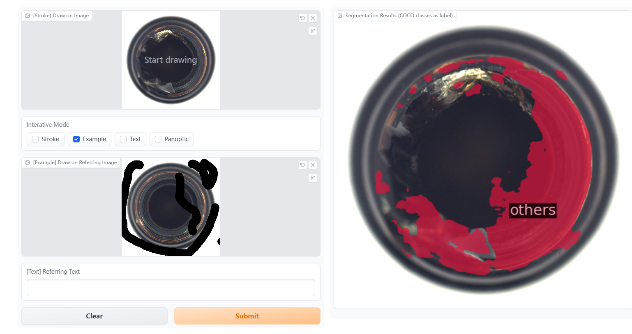

Slide 26
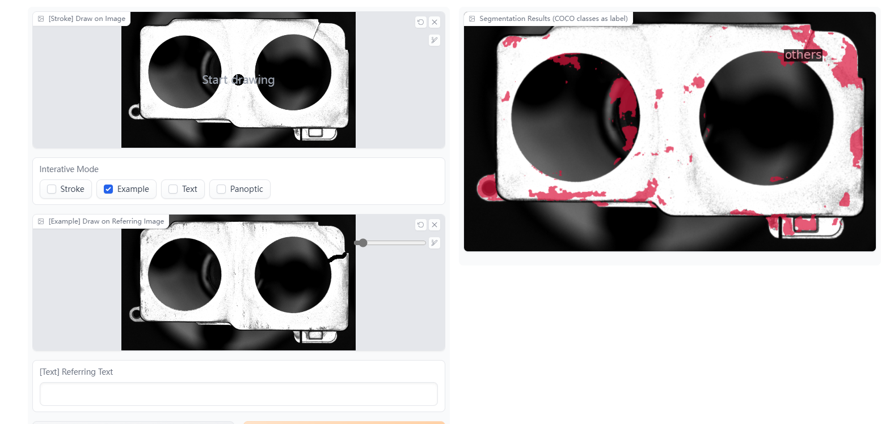

Slide 27
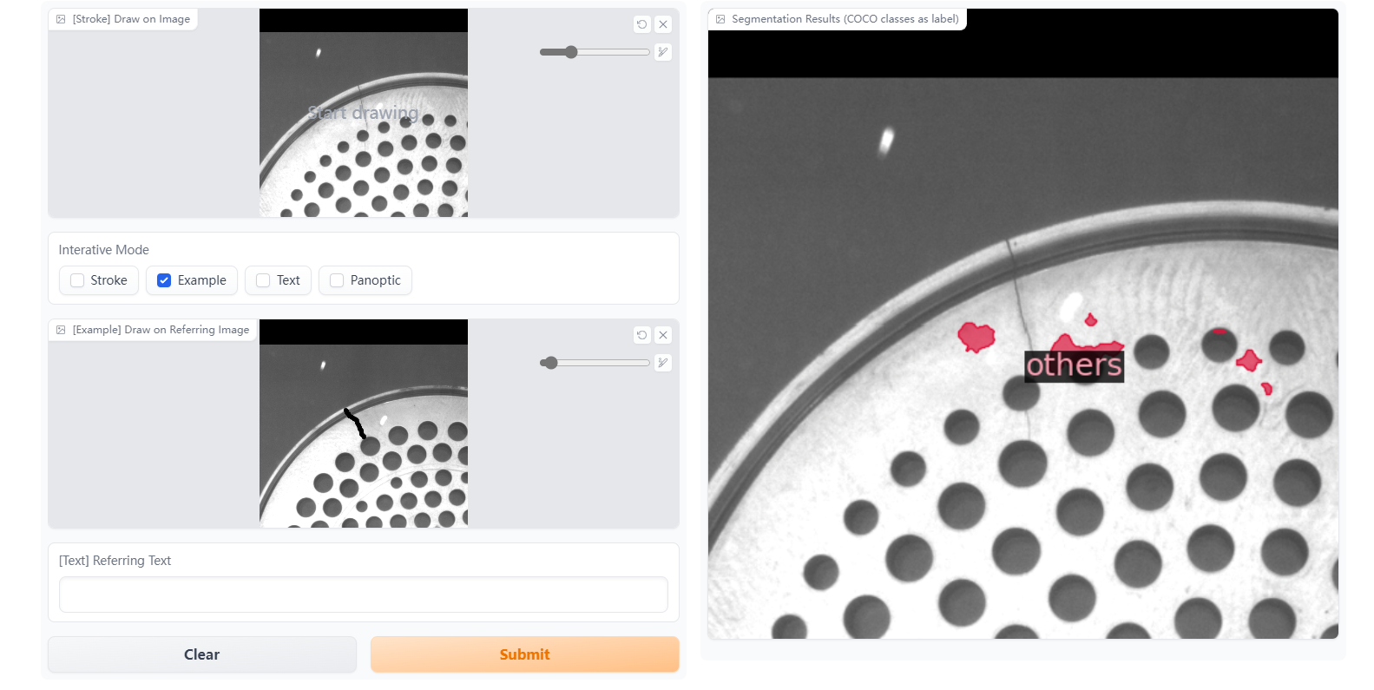

Slide 28
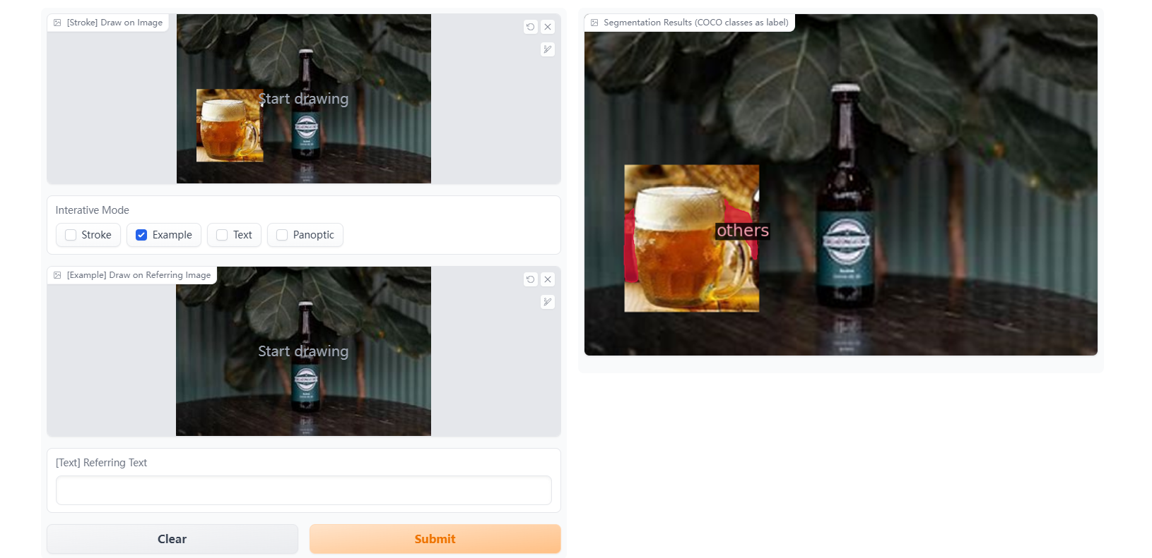

Slide 29
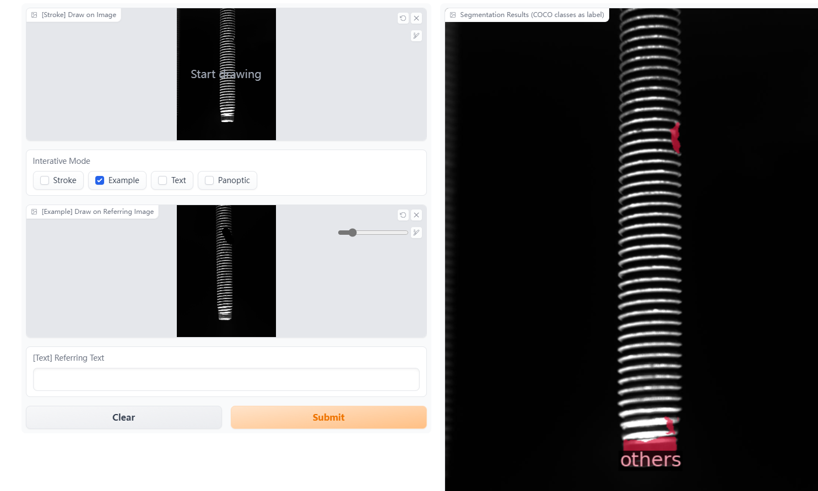

Slide 30
(1) 改变一下reference_image，除了包含自身数据集的okimage外，还加入其他数据集的okimage
Memory bank是利用patch级别的相似度

Slide 31
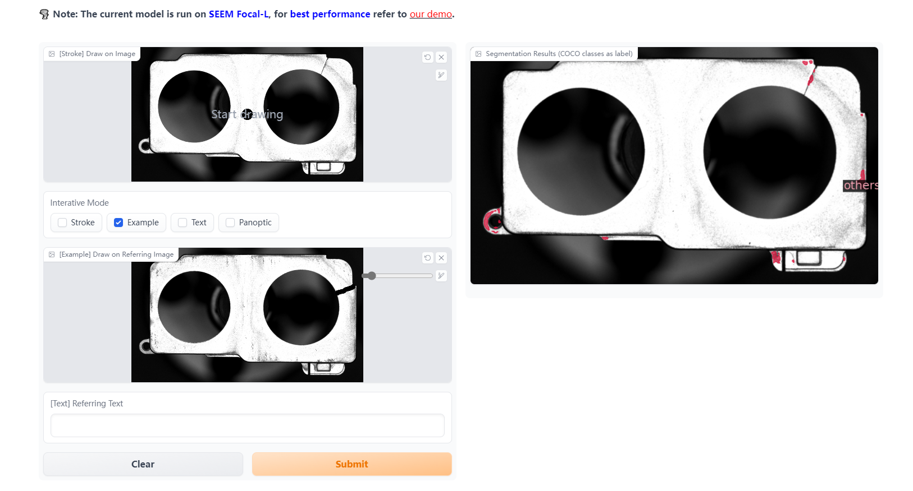
Ours+reference

Slide 32
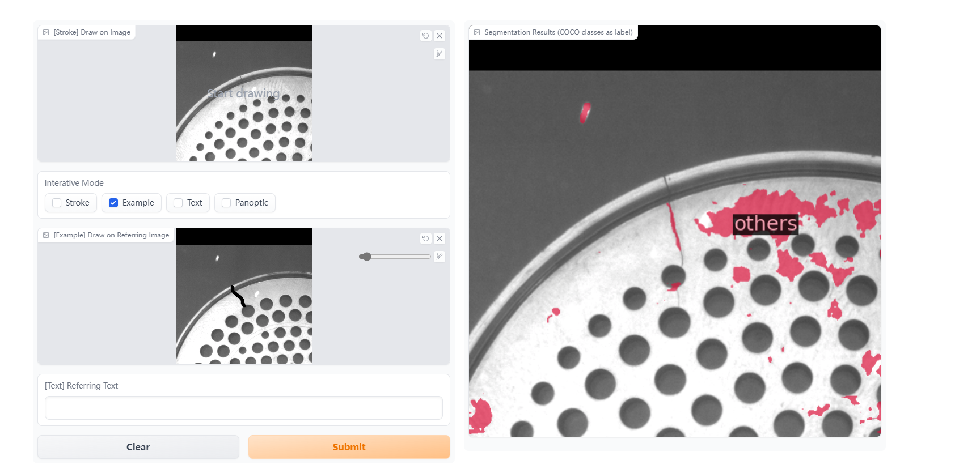

Slide 34
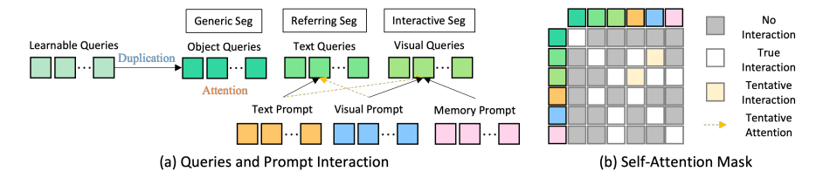
Prompt memory bank
Positive prompt
Negative prompt
图像上异常区域
图像上正常区域
如果self-image的positive和negative成立的话，那么剩余的大量负样本有啥用

Slide 35
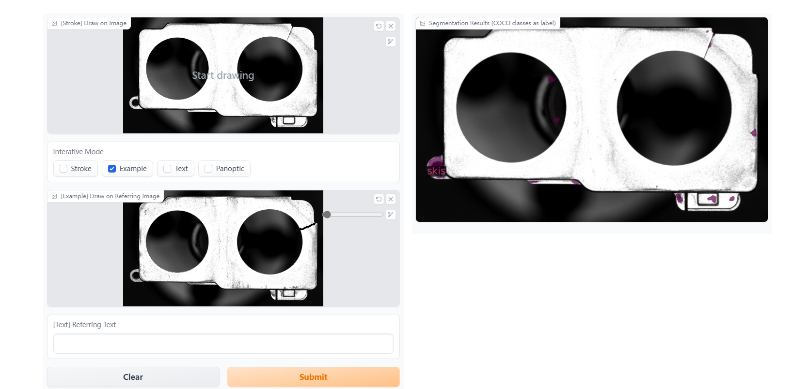

Slide 36
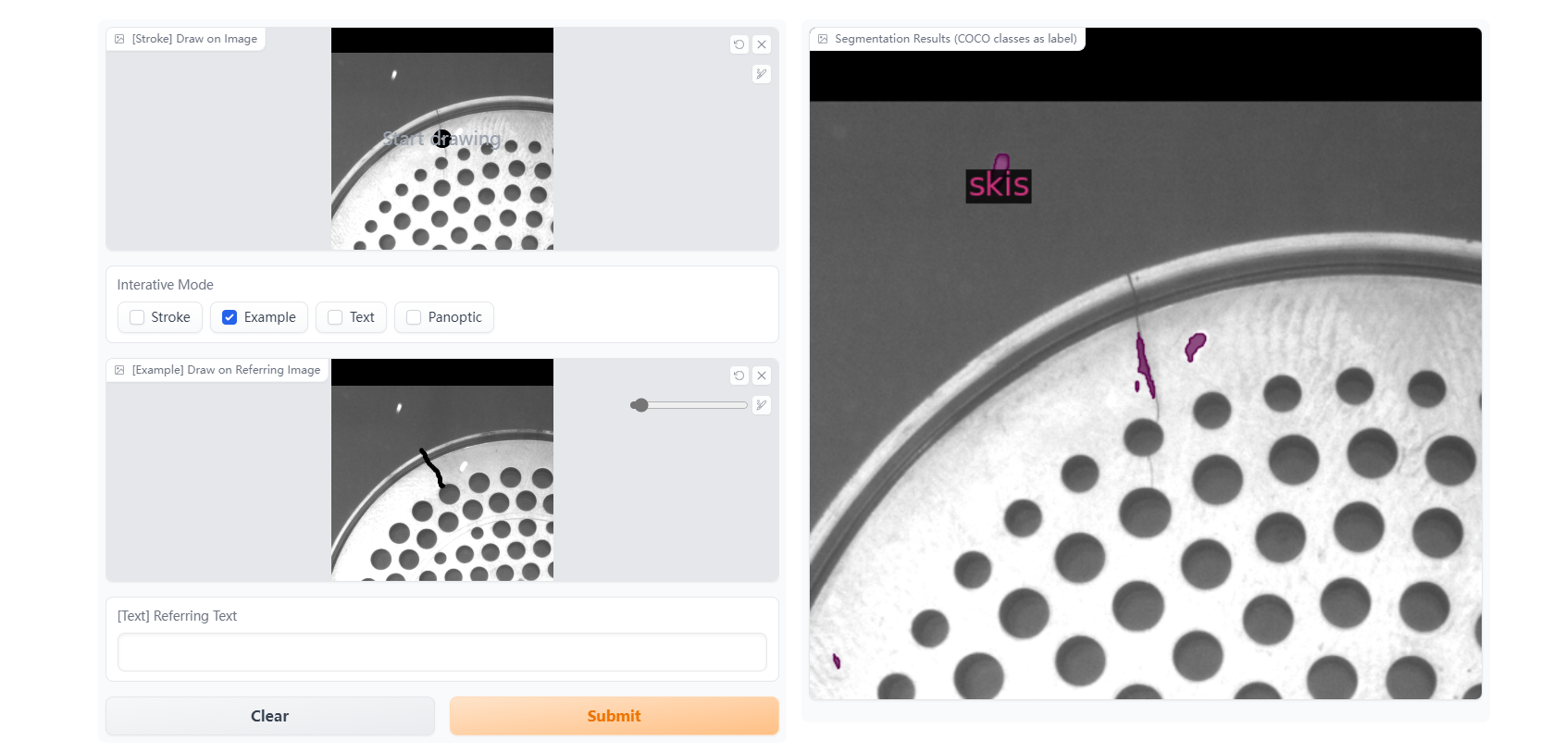

Slide 37
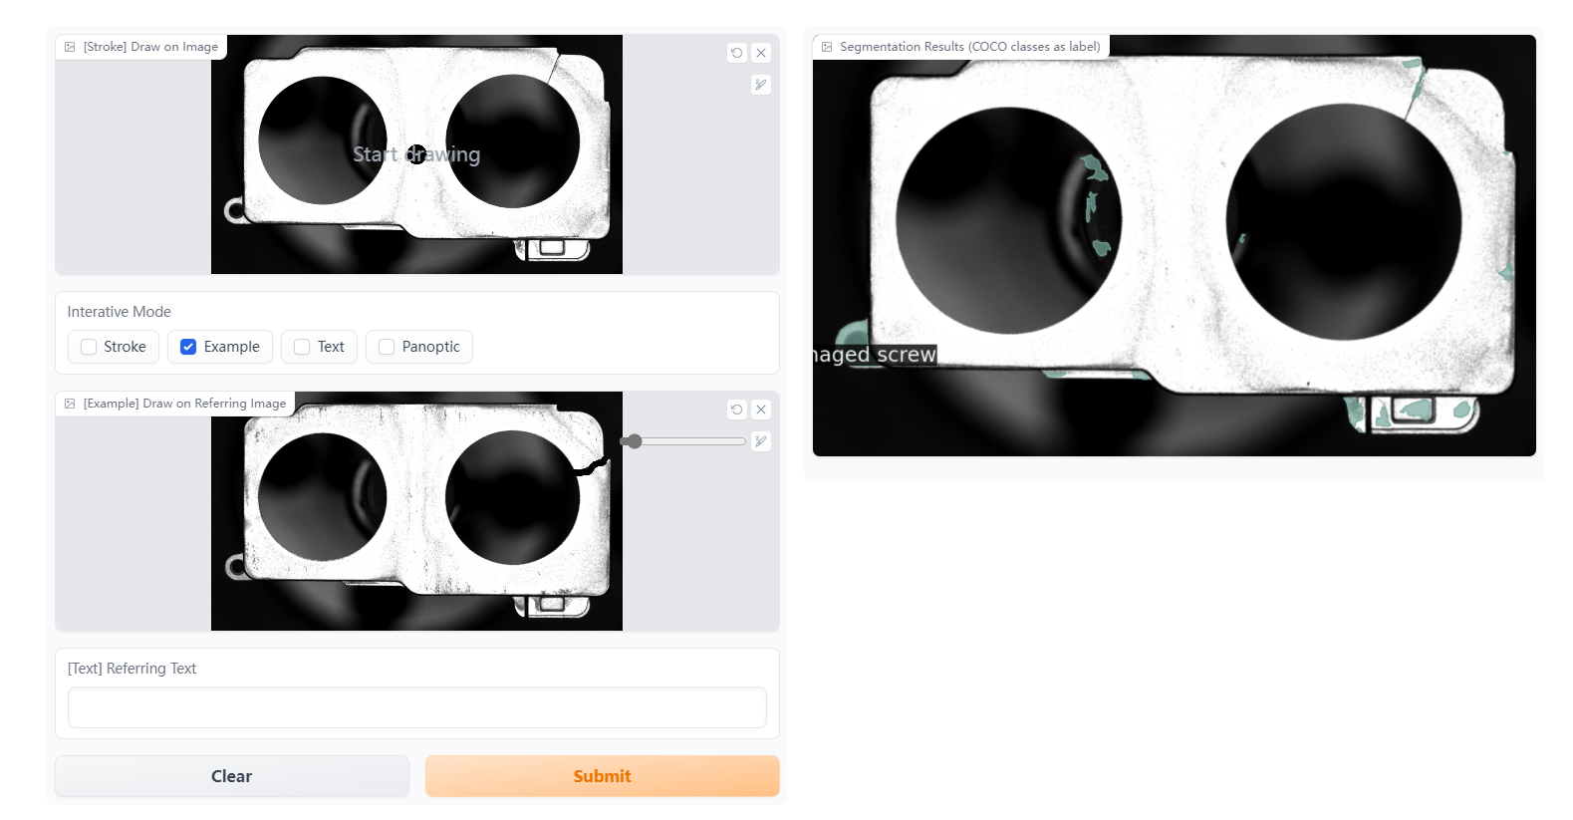
Ours+seem query=30

Slide 38
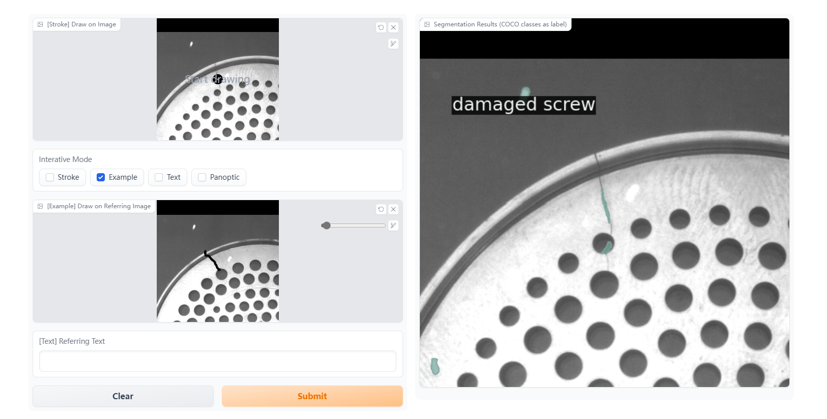
Ours+seem query=30

Slide 39
Query
Query：multi-scale features
Pre-trained Encoder
Decoder
Prompt
Images
scale1
scale2
scale3
Negative images（ok图）
Positive images (缺陷图）
Mask映射到特征图上，把对应的positive的部分取出来，取对应的512个向量
测试的时候，提供一张positive的image，根据他的mask去提取的，那么我们也应该提供一张缺陷图，然后取特征去做
先把训练的时候改为提供一张positive的图+mask 提取positive的spatial
然后把剩下的部分作为negative作为提示，整体作为prompt。

Slide 40
Mask_embedding和mask_features本来用于生成多个mask 现在只能生成1个
V_embedding和mask_embedding本来用于相乘计算所选的mask_id，现在也失效
和positive visual prompt计算得到的cross attention，然后得到的attention map
和与negative visual prompt计算得到的cross attention，得到的attention map相减，得到的为最终增强的attention map
Pos prompt
Neg prompt
Cross attention
Cross attention
Cross attention
fusion
Cross attention
Cross attention
Cross attention

Slide 41
取出positive点对应的patch，将该patch进行编码作为positive prompt
特征图大小为56*56，分为4*4大小的window，取出缺陷存在的window进行编码作为
Postive prompt，剩余的window作为negative prompt

Slide 42
4个尺度分别进行类似的操作
Negative memory bank扩展到整个数据集
Negative Memory Bank
obj1
obj2
obj3
obj

Slide 43
Learnable queries分别与image features，visual prompts分别进行交互，
Positive feature和negative feature与原图的embedding的匹配问题

Slide 44
Query=1, visual sampler, pos and neg
Query和features, prompts都进行了交互，最后才和mask_features进行相似度计算生成mask
一张ok图，mask部分的点作为negative的点补充加入
一张提示图，提供positive和negative的点
一张原图

Slide 45
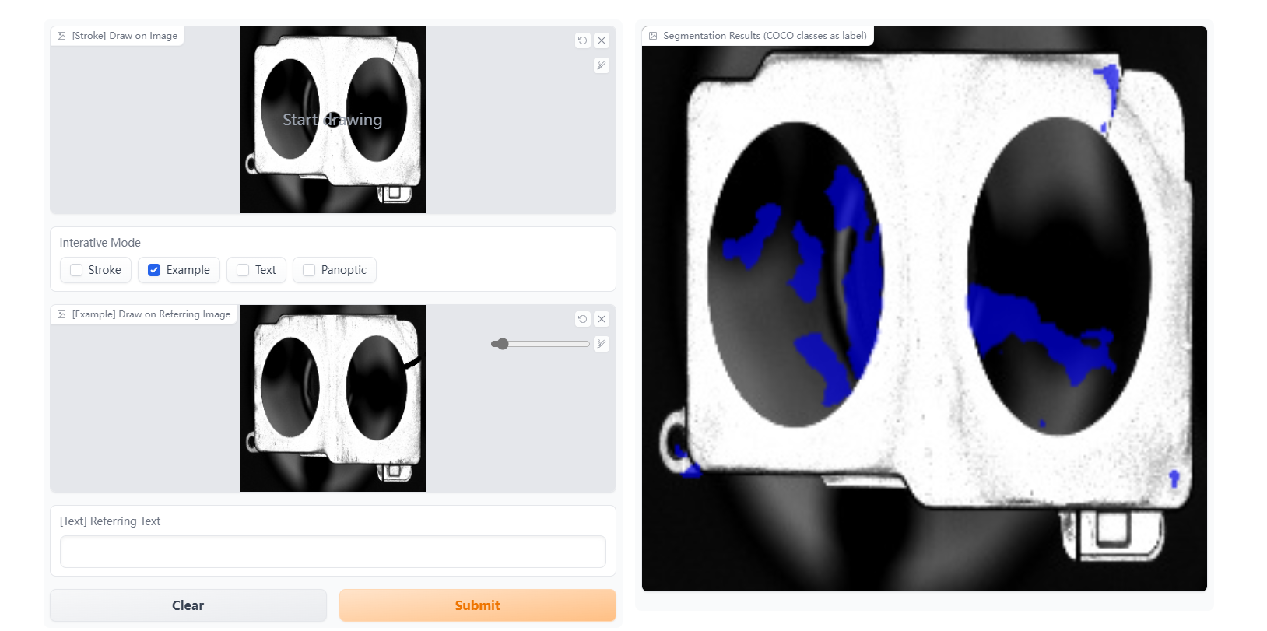
Seem+query:1+pos/neg

Slide 46
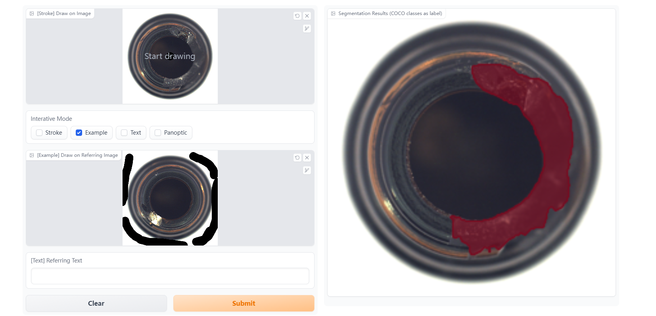

Slide 47
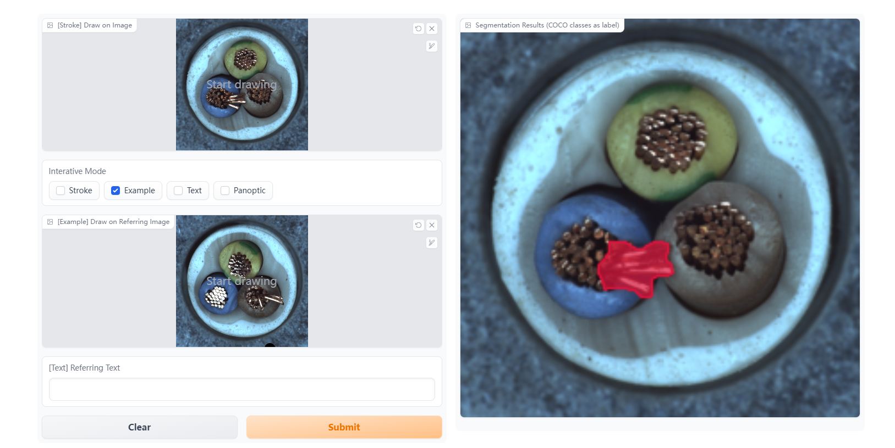
Scale+no cancha

Slide 48
Seem + only positive
Train_mvtecad为pos为其他的数据集的spatial位置的

